Slide 1
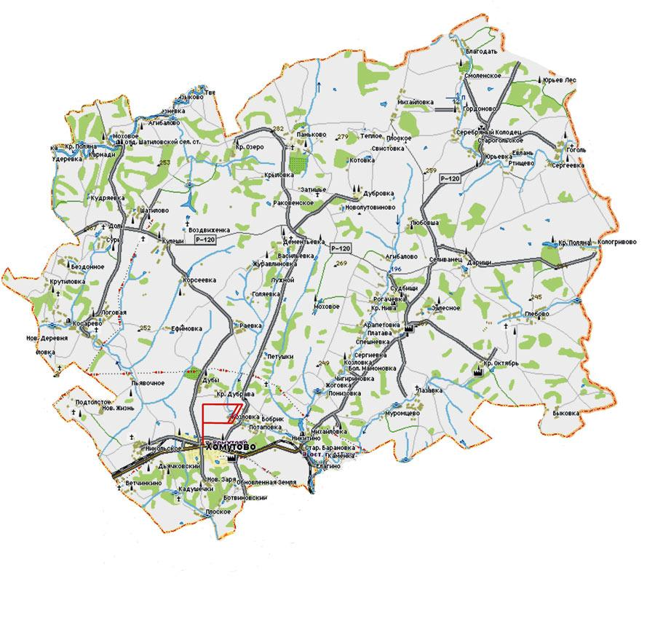
БЮДЖЕТ ДЛЯ ГРАЖДАН Новодеревеньковского района на 2023 ГОД и плановый период 2024-2025 годы
Утвержден решением Новодеревеньковского районного Совета
Народных депутатов от « 28 » декабря 2022г. № 13/99-РС
Принят решением сессии Совета народных депутатов от 28 декабря 2021 года №5/33-РС

Slide 2
СОДЕРЖАНИЕ
-Что такое «Бюджет для граждан»
- Основные понятия
-Из чего состоит бюджетная система Новодеревеньковского района
- Из чего складываются доходы районного бюджета
-Распределение расходов по основным функциям
- Программный бюджет
- Показатели социально-экономического развития Новодеревеньковского района
-Основные направления бюджетной и налоговой политики
Новодеревеньковского района на 2023 год и на плановый период 2024-2025гг
-Основные параметры районного бюджета
-Из каких поступлений формируются доходы районного бюджета
-Распределение расходов по отраслям
-Структура расходов районного бюджета
-Муниципальные программы которые будут реализовываться в 2023 году
-Открытые муниципальные информационные ресурсы
-Контактная информация
Новодеревеньковский район

Slide 3
ГЛОССАРИЙ
Бюджет — форма образования и расходования денежных средств, предназначенных для финансового обеспечения задач и функций государства и местного самоуправления. Представляет собой главный финансовый документ страны (региона, муниципалитета, поселения), утверждаемый органом законодательной власти соответствующего уровня управления.
Доходы бюджета — поступающие в бюджет денежные средства (налоги юридических и физических лиц, штрафы, административные платежи и сборы), за исключением средств, являющихся источниками финансирования дефицита бюджета.
Расходы бюджета — выплачиваемые из бюджета денежные средства, которые направляются на финансовое обеспечение задач и функций государственной власти (социальные выплаты населению, содержание муниципальных учреждений, капитальное строительство и другие), за исключением средств, являющихся источниками финансирования дефицита бюджета.
Источники финансирования дефицита бюджета — средства, привлекаемые в бюджет для покрытия дефицита (кредиты банков, кредиты от других уровней бюджетов, ценные бумаги, иные источники).
Дефицит бюджета — превышение расходов бюджета над доходами.
Профицит бюджета — превышение доходов бюджета над расходами.
Сбалансированность бюджета по доходам и расходам — один из основополагающих принципов формирования и исполнения бюджетов.

Slide 4
Межбюджетные трансферты — средства, предоставляемые одним бюджетом бюджетной системы Российской Федерации другому бюджету бюджетной системы Российской Федерации.
Субвенции — форма межбюджетных трансфертов, предоставляемых на финансирование переданных другим публично-правовым образованиям полномочий.
Субсидии — форма межбюджетных трансфертов, предоставляемых на условиях долевого софинансирования расходов других бюджетов
Бюджетный процесс — регламентируемая законодательством Российской Федерации деятельность органов государственной власти, органов местного самоуправления и иных участников бюджетного процесса по составлению и рассмотрению проектов бюджетов, утверждению и исполнению бюджетов, контролю за их исполнением, осуществлению бюджетного учета, составлению, внешней проверке, рассмотрению и утверждению бюджетной отчетности.
Текущий финансовый год — год, в котором осуществляется исполнение бюджета, составление и рассмотрение проекта бюджета на очередной финансовый год (очередной финансовый год и плановый период).
Очередной финансовый год — год, следующий за текущим финансовым годом.
Плановый период — два финансовых года, следующие за очередным финансовым годом.
Отчетный финансовый год — год, предшествующий текущему финансовому году.

Slide 5
Что такое «БЮДЖЕТ ДЛЯ ГРАЖДАН»
«Бюджет для граждан»-аналитический
документ, разработанный в целях предоставления гражданам актуальной информации о проекте бюджета района в формате, доступном для широкого круга пользователей. В представленной информации отражены положения районного бюджета на 2023 год и плановый период 2024 и 2025 годы.
«Бюджет для граждан» нацелен на получение обратной связи от граждан по интересующим их вопросам. «Бюджет для граждан»-аналитический документ, разработанный в целях предоставления гражданам актуальной информации о проекте бюджета района в формате, доступном для широкого круга пользователей. В представленной информации отражены положения районного бюджета на 2023 год и плановый период 2024 и 2025 годы.
Новодеревеньковский район

Slide 6
Бюджет-план доходов и расходов для обеспечения обязательств государства, закрепленных в Конституции Российской Федерации
Бюджетная система Российской Федерации
Федеральный бюджет
Бюджеты Государственных внебюджетных фондов
Бюджеты субъектов Российской Федерации
Бюджеты территориальных внебюджетных государственных фондов
Местные бюджеты
Бюджеты городских округов
Бюджеты муниципальных районов
Бюджеты городских и сельских поселений
Новодеревеньковский район

Slide 7
Из чего состоит Бюджетная система Новодеревеньковского района
Консолидированный бюджет Новодеревеньковского района
Бюджеты поселений
Городское поселение пгт.Хомутово
Сельские поселения:
Новодеревеньковское Никитинское Суровское Паньковское Глебовское Старогольское Судбищенское
Районный бюджет

Slide 8
Основополагающие принципы, принятые для формирования проекта бюджета на 2023 – 2025 годы
Учет прогноза социально-экономического развития Новодерееньковского района на среднесрочный период
Учет изменений федерального и областного законодательства, влияющих на собственные доходы
Формирование бюджета с дефицитом, не превышающим законодательно установленные ограничения и постепенное снижение дефицита бюджета
Первоочередное обеспечение приоритетных расходов и проектов, направленных на реализацию муниципальных целей и задач
Учет межбюджетных трансфертов в соответствии с проектом закона Орловской области «Об областном бюджете Орловской области на 2023 год и плановый период 2024 и 2025 годов

Slide 9
Какие этапы проходит бюджет
Составление проекта бюджета
Представление проекта районного бюджета Главой района на рассмотрение сессии районного Совета народных депутатов
Рассмотрение проекта районного бюджета на сессии районного Совета народных депутатов
Утверждение районного бюджета на сессии районного Совета народных депутатов
Внесение изменений и дополнений в решение о районном
бюджете
Исполнение бюджета
Рассмотрение и утверждение отчета об исполнении бюджета

Slide 10
Структура доходов районного бюджета
СТРУКТУРА ДОХОДОВ НОВОДЕРЕВЕНЬКОВСКОГО РАЙОНА
ДОХОДЫ
СОБСТВЕННЫЕ ДОХОДЫ
БЕЗВОЗДМЕЗДНЫЕ ПЕРЕЧИСЛЕНИЯ
НАЛОГОВЫЕ ПОСТУПЛЕНИЯ
НЕНАЛОГОВЫЕ ПОСТУПЛЕНИЯ
ДОТАЦИИ
СУБСИДИИ
СУБВЕНЦИИ
ИНЫЕ МЕЖБЮДЖЕТНЫЕ ТРАНСФЕРТЫ
Налог на доходы физических лиц
Акцизы по подакцизным товарам (продукции
Единый сельхозналог
Налог, взимаемый в связи с применением патентной системы налогообложения
Государственная пошлина
Доходы, получаемые в виде арендной платы за земельные участки
Доходы от сдачи в аренду имущества
Плата за негативное воздействие на окружающую среду
Доходы от реализации имущества,
Доходы от продажи земельных участков,
Административные платежи
Штрафы, санкции, возмещение ущерба
Новодеревеньковский раон

Slide 11
Основные направления налоговой политики на 2023 год и плановый период 2024 и 2025 годов
Укрепление доходной базы консолидированного бюджета Новодеревеньковского района и мобилизация в бюджет имеющихся резервов
Совершенствование налогового законодательства с учетом изменений в налоговом законодательстве Российской Федерации
Реализация мер, направленных на повышение налоговой грамотности и дисциплины налогоплательщиков в рамках противодействия уклонению от исполнения налоговых обязательств по уплате налогов и сборов;
Проведение мероприятий по легализации налоговой базы по налогу на доходы физических лиц и контроля за постановкой на налоговый учет организаций по месту осуществления деятельности на территории Новодеревеньковского района;
Продолжение работы по расширению налоговой базы по имущественным налогам путем выявления и включения в налогооблагаемую базу недвижимого имущества и земельных участков, которые до настоящего времени не зарегистрированы или зарегистрированы с указанием неполных сведений, необходимых для исчисления налогов;
Повышение уровня ответственности администраторов доходов за эффективное и качественное прогнозирование доходов бюджета Новодеревеньковского района и выполнение в полном объеме утвержденных годовых назначений по доходам бюджета Новодеревеньковского района, активизация претензионно-исковой деятельности;
Повышение качества и эффективности совместной работы органов местного самоуправления с территориальными органами федеральных органов исполнительной власти по выполнению мероприятий, направленных на усиление администрирования доходов в рамках деятельности межведомственных рабочих групп по платежам в областной и местные бюджеты.

Slide 12
Основные направления бюджетной политики на 2023 год и плановый период 2024 - 2025 годов
Базовая цель бюджетной политики Новодеревеньковского района на 2023–2025 годы (далее – бюджетная политика) – безусловное исполнение действующих расходных обязательств Новодеревеньковского района при приоритетном исполнении всех социальных обязательств.
Обеспечение безусловного исполнения законодательно установленных публичных нормативных обязательств.
Обеспечение достижения целевых показателей, установленных при предоставлении межбюджетных трансфертов из бюджета Орловской области и федерального бюджета, участие в реализации национальных и региональных проектов.
Проведение мероприятий, направленных на рост доходного потенциала Новодеревеньковского района и оптимизацию расходов районного бюджета, позволяющих в полном объеме обеспечить исполнение расходных обязательств Новодеревеньковского района без привлечения средств дотации на выравнивание бюджетной обеспеченности субъектов Российской Федерации.
Совершенствование системы оплаты труда работников муниципальных учреждений, муниципального унитарного предприятий в целях повышения эффективности бюджетных расходов.
Централизация отдельных полномочий исполнительных органов муниципальной власти путем их передачи для централизованного исполнения отдельному органу или подведомственному учреждению
Повышение эффективности использования имущества, находящегося в собственности Новодеревеньковского района, в целях организации деятельности исполнительных органов муниципальной власти.

Slide 13
СОСТАВЛЕНИЕ ПРОЕКТА БЮДЖЕТА Новодеревеньковского района на 2023 год и плановый период 2024-2025 основывается на:
Положениях послания Президента РФ Федеральному Собранию РФ, определяющих требования к бюджетной политике
Основных направлениях бюджетной и налоговой политики Новодеревеньковского района на 2023 год и плановый период 2024 и 2025 годов
Прогнозе социально-экономического развития района на период 2023 - 2025 годов
Прогнозе социально-экономического развития города Новосибирска на среднесрочный период 2021 - 2023 годов
Муниципальных программах Новодеревеньковского района

Slide 14
Показатели прогноза социально-экономического развития Новодеревеньковского района на 2023 год и плановый период 2024 и 2025 годов
Наименование показателя | Ед. изм. | 2021 отчет | Оценка 2022 год | 2023 год | 2024год | 2025 год
Объем отгруженных товаров собственного производства, выполненных работ и услуг собственными силами по фактическим видам деятельности (по крупным и средним предприятиям промышленного производства) | Тыс.руб. | 26692,5 | 27760,2 | 29009,4 | 30378,3 | 31869,7
Темп роста объема отгруженных товаров собственного производства, выполненных работ и услуг собственными силами по фактическим видам деятельности (по крупным и средним предприятиям промышленного производств | % |  | 104.0 | 104.5 | 104.7 | 104.9
Инвестиции в основной капитал за счет всех источников финансирования | тыс. руб. | 816343 | 843530 | 858652 | 886300 | 915630
Поступление основных фондов предприятий всех форм собственности - всего | тыс. руб. | 394012 | 326810 | 129960 | 113460 | 97360
Финансовые результаты деятельности предприятий и организаций/ Прибыль(убыток | тыс. руб. | 2313839 | 2379096 | 2462175 | 2567965 | 2676663
Среднегодовая численность постоянного населения - всего | чел. | 9004 | 8944 | 8899 | 8769 | 8649
Фонд оплаты труда (по годовому отчету) - всего | тыс. руб. | 743536,1 | 791039,8 | 844500 | 897313,5 | 949049,1
Объем платных услуг населению, оказанных крупными и средними предприятиями | тыс. руб. | 74426,8 | 82613,7 | 90875,1 | 99053,9 | 106978,2
Среднемесячная заработная плата (по годовому отчету) - всего | руб. | 31710 | 34405 | 37020 | 39648 | 42225
Оборот розничной торговли по крупным и средним организациям |  | 745073,5 | 752524,2 | 827776,7 | 902276,6 | 974458,7

Slide 15
Основные характеристики районного бюджета на 2023 год и плановый период 2024-2025 гг.
2023 год 2024 год 2025 год, тыс.руб.
Доходы
262 408.1
240 698,5
237 787,6
Расходы
281 783.0
240 698.5
237 787.6
2021 год 2022 год 2023 год, тыс.руб.
Дефицит/профицит
(+/-)
-19 374.9
-
-
Новодеревеньковский раон

Slide 16
Доходы Новодеревеньковского района на 2023 год и плановый период 2024-2025 годы

Slide 17
Доходы районного бюджета на 2023-2025 годы
Наименование показателя | Сумма, тыс. руб.
 | 2023 год | 2024 год | 2025 год
Всего доходов | 132 787,6 | 123 402,3 | 126 931,7
Налоговые доходы | 113 679,6 | 105 094,3 | 108 623,7
Налог на доходы физических лиц | 89 038,0 | 80 101,0 | 83 301,0
Акцизы | 5 623,6 | 5 938,3 | 6 230,7
Налог, взимаемый в связи с применением упрощенной системы налогообложения | 13 050,0 | 13 050,0 | 13 050,0
Единый сельскохозяйственный налог | 3 708,0 | 3 745,0 | 3 782,0
Налог, взимаемый в связи с применением патентной системы налогообложения | 1 360,0 | 1 360,0 | 1 360,0
Государственная пошлина | 900,0 | 900,0 | 900,0
Неналоговые доходы | 19 108,0 | 18 308,0 | 18 308,0
Доходы, получаемые в виде арендной платы за земельные участки, | 17 600,0 | 17 600,0 | 17 600,0
Доходы от сдачи в аренду имущества, находящегося в оперативном управлении органов государственной власти, местного самоуправления | 400,0 | 400,0 | 400,0
Плата за негативное воздействие на окружающую среду | 8,0 | 10,0 | 10,0
Доходы от продажи земельных участков, находящихся в муниципальной собственности | 19 700,0 | 6 500,0 | 6 500,0
Доходы от приватизации имущества, находящегося в собственности муниципальных районов, | 800,0 | 500,0 | 500,0
Штрафы, санкции, возмещение ущерба | 300,0 | 300,0 | 300,0

Slide 18
Структура доходов районного бюджета на 2023 год
Новодеревеньковский раон

Slide 19
Структура налоговых и неналоговых доходов бюджета района на 2023 год
Новодеревеньковский район

Slide 20
Безвоздмездные поступления в 2023-2025 г.
Наименование показателя | 2023 год | 2024 год | 2025год
Безвозмездные поступления от других бюджетов бюджетной системы Российской Федерации | 129 794,7 | 124 278,7 | 120 394,4
Дотации от других бюджетов бюджетной системы Российской Федерации | 3 207,3 | 1 089,0 | 1 677,0
Субсидии от других бюджетов бюджетной системы Российской Федерации | 13 500,9 | 15 929,4 | 12 983,5
Субвенции от других бюджетов бюджетной системы Российской Федерации | 106 000,2 | 100 174,0 | 98 345,5
Иные межбюджетные трансферты | 7 086,3 | 7 086,3 | 7 388,4
Средства, поступающие в бюджет города в качестве безвозмездных поступлений от вышестоящих бюджетов (субвенции, субсидии, иные МБТ) и от иных физических и юридических лиц, имеют целевой характер и в обязательном порядке расходуются на цели, установленные при предоставлении указанных средств.

Slide 21
Структура безвоздмездных безвоздмездных поступлений в 2023 году

Slide 22
Расходы Новодеревеньковского районного бюджета на 2023 год
Наименование | Сумма (тыс. рублей)
 | 2023 год | 2024 год | 2025 год
Итого | 281 783,0 | 240 698,5 | 237 787,6
ОБЩЕГОСУДАРСТВЕННЫЕ ВОПРОСЫ | 42 565,3 | 41 818,3 | 41 753,3
НАЦИОНАЛЬНАЯ ОБОРОНА | 1 212,5 | 1 268,4 | 1 314,0
НАЦИОНАЛЬНАЯ ЭКОНОМИКА | 15 682,1 | 15 749,7 | 16 292,8
ЖИЛИЩНО-КОММУНАЛЬНОЕ ХОЗЯЙСТВО | 8 137,7 | 8 300,0 | 200,0
ОБРАЗОВАНИЕ | 178 825,5 | 138 356,2 | 142 911,0
КУЛЬТУРА, КИНЕМАТОГРАФИЯ | 13 982,7 | 13 317,8 | 13 242,8
СОЦИАЛЬНАЯ ПОЛИТИКА | 14 136,0 | 14 646,9 | 14 832,5
ФИЗИЧЕСКАЯ КУЛЬТУРА И СПОРТ | 1 010,0 | 1 010,0 | 1 010,0
МЕЖБЮДЖЕТНЫЕ ТРАНСФЕРТЫ ОБЩЕГО ХАРАКТЕРА БЮДЖЕТАМ СУБЪЕКТОВ РОССИЙСКОЙ ФЕДЕРАЦИИ И МУНИЦИПАЛЬНЫХ ОБРАЗОВАНИЙ | 6 228,2 | 6 228,2 | 6 228,2

Slide 23
СТРУКТУРА расходов Новодеревеньковского районного бюджета на 2023 год
НАЦИОНАЛЬНАЯ ЭКОНОМИКА
14 636,0 (5.4 %)
ОБРАЗОВАНИЕ
175 936,2
Расходы социально-культурной сферы
203 758.4
тыс.руб.
Доля в общем объеме расходов составляет
75.4%
НАЦИОНАЛЬНАЯ ОБОРОНА
1 005,9 (0.3%)
КУЛЬТУРА
11 579,0
ЖИЛИЩНО-КОММУНАЛЬНОЕ ХОЗЯЙСТВО
5 300,0 (2%)
МЕЖБЮДЖЕТНЫЕ ТРАНСФЕРТЫ
5 648,0 (2.1%)
СОЦИАЛЬНАЯ ПОЛИТИКА
15 431,2
ОБЩЕГОСУДАРСТВЕННЫЕ ВОПРОСЫ
39 963, 4 ( 14.8)
ФИЗИЧЕСКАЯ КУЛЬТУРА И СПОРТ
812,0

Slide 24
Расходы по национальной экономике на 2023 год
Новодеревеньковский раон

Slide 25
Расходы по жилищно-коммунальному хозяйству на 2023 год

Slide 26
Расходы на образование на 2023 год
Новодеревеньковский раон

Slide 27
Расходы по социальной политике на 2023 год

Slide 28
Программный бюджет
Программный бюджет отличается от традиционного тем, что все или почти все расходы включены в программы и каждая программа своей целью прямо увязана с тем или иным стратегическим итогом деятельности ведомства.
Программное бюджетирование представляет собой методологию планирования, исполнения и контроля за исполнением бюджета, обеспечивающую взаимосвязь процесса распределения расходов с результатами от реализации программ, разрабатываемых на основе стратегических целей, целей социально-экономического развития Новодеревеньковского района, с учетом приоритетов государственной политики, задач органа местного самоуправления, общественной значимости ожидаемых и конечных результатов использования бюджетных средств.
Осуществление бюджетных расходов посредством финансирования муниципальных программ
Взаимосвязь бюджетных расходов с результатами реализации муниципальных программ
Повышение качества бюджетного планирования и исполнения бюджета

Slide 29
Программные расходы
Наименование | Сумма, тыс. рублей
 | 2023 | 2024 | 2025
всего | 201 110,2 | 185 266,0 | 182 453,8
Муниципальная программа «Развитие муниципального унитарного предприятия МУП «Комхоз» в части оказания жилищно-коммунальных услуг организациям и населению Новодеревеньковского района на 2022-2024 годы» | 5 000,0 | 5 000,0 | 5 000,0
Муниципальная программа Новодеревеньковского района «Развитие муниципальной системы образования Новодеревеньковского района на 2019-2024 годы» | 170 389,1 | 152 394,5 | 152 673,8
Муниципальная программа «Развитие физической культуры и спорта в Новодеревеньковском районе на 2021-2025 годы» | 812,0 | 812,0 | 812,0
Муниципальная программа «Развитие и поддержка малого и среднего предпринимательства в Новодеревеньковском районе на 2021-2023 годы» | 50,0 | 50,0 | 50,0
Муниципальная программа «Профилактика правонарушений и борьба с преступностью в Новодеревеньковском районе на 2021-2024 годы» | 50,0 | 50,0 | 50,0
Муниципальная программа «Противодействие экстремизму и профилактика терроризма на территории Новолеревеньковского района Орловской области на 2021-2023 годы» | 2,0 | 2,0 | 2,0
Муниципальная программа «Развитие муниципальной службы в Новодеревеньковском районе на 2022-2026 годы» | 10,0 | 10,0 | 10,0
Муниципальная программа «Поддержка социально ориентированных некоммерческих организаций в Новодеревеньковском районе на 2020-2022 годы» | 5,0 | 5,0 | 5,0
Муниципальная программа «Укрепление межнационального мира и межконфессионального согласия, профилактика межнациональных конфликтов и продуцируемых ими правонарушений в Новодеревеньковском районе на 2020-2022 годы» | 5,0 | 5,0 | 5,0
Дорожное хозяйство | 11 486,0 | 11 575,0 | 11 717,0
Муниципальная программа «Комплексное развитие систем транспортной инфраструктуры сельских поселений Новодеревеньковского района Орловской области на 2017-2031 годы» | 1 590,0 | 1 590,0 | 1 590,0

Slide 30
Программные расходы
Наименование | Сумма, тыс. рублей
 | 2023 | 2024 | 2025
Муниципальная программа «Развитие отрасли культуры Новодеревеньковского района на 2022-2026 годы» | 1000,0 | 1000,0 | 1000,0
Муниципальная программа «Организация проведения временного трудоустройства несовершеннолетних граждан в возрасте 14-18 лет в свободное от учебы время в Новодеревеньковском районе на период 2021-2025 годы» |  | 3 079,8
Муниципальная программа «Устройство контейнерных площадок для сбора ТБО на территории сельских поселений Новодеревеньковского района на 2022-2024 годы» | 30,1 | 30,1 | 30,1
Муниципальная программа «Комплексные меры противодействия злоупотреблению наркотических средств, психотропных веществ или их аналогов, растений, содержащих наркотические средства или психотропные вещества, либо их частей, содержащих наркотические вещества на 2022-2024 годы в Новодеревеньковском районе Орловской области» | 200,0 | 200,0 | 200,0
Муниципальная программа «Обеспечение жильем молодых семей на 2021-2023 годы» | 15,0 | 15,0 | 15,0
Муниципальная программа «Сохранение и реконструкция военно-мемориальных объектов в Новодеревеньковском районе на 2020-2022 годы» | 372,0 | 389,3 | 388,9
Муниципальная программа «Развитие туризма в Новодеревеньковском районе на 2021-2023 годы» | 150,0 | 153,3 | 153,1
Муниципальная программа «Обеспечение безопасности дорожного движения в Новодеревеньковском районе на 2021-2023 годы» | 75,0 | 75,0 | 75,0
Муниципальная программа «Энергосбережение и повышение энергетической эффективности в Новодеревеньковском районе на 2021-2025 годы» | 50.0 | 50.0 | 50.0

Slide 31
Программные расходы
Наименование | ПР | Сумма (тыс. рублей)
 |  | 2023 год | 2024 год | 2025 год
Муниципальная программа «Развитие муниципальной службы в Новодеревеньковском районе на 2022-2026 годы» | 0104 | 10,0 | 10,0 | 10,0
Муниципальная программа «Профилактика правонарушений и борьба с преступностью в Новодеревеньковском районе на 2021-2024 годы» | 0113 | 50,0 | 50,0
Муниципальная программа «Противодействие экстремизму и профилактика терроризма на территории Новолеревеньковского района Орловской области на 2021-2023 годы» | 0113 | 2,0
Муниципальная программа «Поддержка социально ориентированных некоммерческих организаций в Новодеревеньковском районе на 2023-2025 годы» | 0113 | 5,0 | 5,0 | 5,0
Муниципальная программа «Укрепление межнационального мира и межконфессионального согласия, профилактика межнациональных конфликтов и продуцируемых ими правонарушений в Новодеревеньковском районе на 2023-2025 годы» | 0113 | 5,0 | 5,0 | 5,0
Муниципальная программа «Комплексные меры противодействия злоупотреблению наркотических средств, психотропных веществ или их аналогов, растений, содержащих наркотические средства или психотропные вещества, либо их частей, содержащих наркотические вещества на 2022-2024 годы в Новодеревеньковском районе Орловской области» | 0113 | 15,0 | 15,0
Муниципальная программа «Обеспечение безопасности дорожного движения в Новодеревеньковском районе на 2021-2023 годы» | 0113 | 50,0
Муниципальная программа «Энергосбережение и повышение энергетической эффективности в Новодеревеньковском районе на 2021-2023 годы» | 0113 | 55,0

Slide 32
Программные расходы
Муниципальная программа «Содержание и проведение текущего ремонта на автомобильных дорогах общего пользования местного значения на территории Новодеревеньковского района в 2022 – 2024 годах» | 0409 | 11 623,6 | 11 938,3 | 12 230,7
Муниципальная программа «Комплексное развитие систем транспортной инфраструктуры сельских поселений Новодеревеньковского района Орловской области на 2017-2031 годы» | 0409 | 1 000,0 | 1 000,0 | 1 000,0
Муниципальная программа «Развитие и поддержка малого и среднего предпринимательства в Новодеревеньковском районе на 2021-2023 годы» | 0412 | 50,0 | 50,0 | 50,0
Муниципальная программа «Развитие муниципального унитарного предприятия МУП «Комхоз» в части оказания жилищно-коммунальных услуг организациям и населению Новодеревеньковского района на 2022-2024 годы» | 0502 | 5 000,0 | 5 000,0
Муниципальная программа «Устройство контейнерных площадок для сбора ТКО на территории сельских поселений Новодеревеньковского района на 2022-2024 годы» | 0503 | 1 180,0 | 200,0
Муниципальная программа Новодеревеньковского района «Развитие муниципальной системы образования Новодеревеньковского района на 2019-2024 годы» | 0701 | 23 297,9 | 18 724,2 | 18 585,2
Муниципальная программа Новодеревеньковского района «Развитие муниципальной системы образования Новодеревеньковского района на 2019-2024 годы» | 0702 | 137 735,3 | 109 339,6 | 122 909,9
Муниципальная программа Новодеревеньковского района «Развитие муниципальной системы образования Новодеревеньковского района на 2019-2024 годы» | 0703 | 15 091,0 | 8 542,0 | 9 542,0
Муниципальная программа Новодеревеньковского района «Развитие муниципальной системы образования Новодеревеньковского района на 2019-2024 годы» | 0707 | 660,0 | 629,9 | 660,0
Муниципальная программа «Организация проведения временного трудоустройства несовершеннолетних граждан в возрасте 14-18 лет в свободное от учебы время в Новодеревеньковском районе на период 2021-2025 годы» | 0707 | 30,1 | 30,1 | 30,1

Slide 33
Программные расходы
Муниципальная программа «Содержание и проведение текущего ремонта на автомобильных дорогах общего пользования местного значения на территории Новодеревеньковского района в 2022 – 2024 годах» | 0409 | 11 623,6 | 11 938,3 | 12 230,7
Муниципальная программа «Комплексное развитие систем транспортной инфраструктуры сельских поселений Новодеревеньковского района Орловской области на 2017-2031 годы» | 0409 | 1 000,0 | 1 000,0 | 1 000,0
Муниципальная программа «Развитие и поддержка малого и среднего предпринимательства в Новодеревеньковском районе на 2021-2023 годы» | 0412 | 50,0 | 50,0 | 50,0
Муниципальная программа «Развитие муниципального унитарного предприятия МУП «Комхоз» в части оказания жилищно-коммунальных услуг организациям и населению Новодеревеньковского района на 2022-2024 годы» | 0502 | 5 000,0 | 5 000,0
Муниципальная программа «Сохранение и реконструкция военно-мемориальных объектов в Новодеревеньковском районе на 2020-2022 годы» | 0801 | 75,0
Муниципальная программа «Развитие отрасли культуры Новодеревеньковского района на 2022-2026 годы» | 0801 | 16 322,6 | 13 317,8 | 13 317,8
Муниципальная программа «Развитие туризма в Новодеревеньковском районе на 2021-2023 годы» | 0801 | 225,0

Slide 34
Основные характеристики районного бюджета
Предельный объем муниципального долга Новодеревеньковского района на 2023 год - в сумме 80 299 тыс. рублей,
на 2024 год - в сумме 73 844 тыс. рублей
на 2025 год - в сумме 57 599,1 тыс. рублей.
Верхний предел муниципального долга Новодеревеньковского района на 1 января 2024 года - в сумме 0 рублей,
на 1 января 2025 года – в сумме 0 рублей,
на 1 января 2026 года – в сумме 0 рублей,
Новодеревеньковский район

Slide 35
ВОПРОС-ОТВЕТ
Контактная информация
Финансовый отдел администрации Новодеревеньковского района Орловской области
303620,Орловская область , Новодеревеньковский район, пгт.Хомутово,пл.Ленина,1
Тел.(848678)2-19-32 , факс (848678)2-11-35

Slide 36
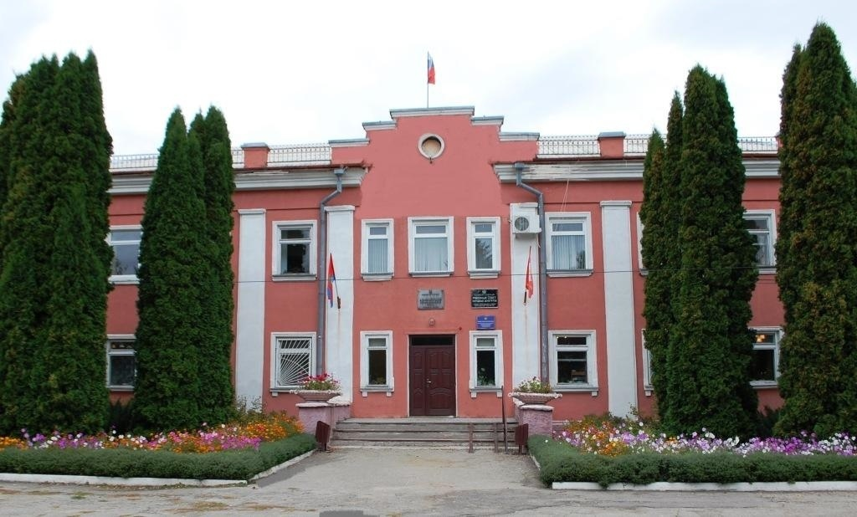
Администрация Новодеревеньковского района Тел.8(48678)2-13-50 E-mail: novoderevr@adm.orel.ru

